Slide 1
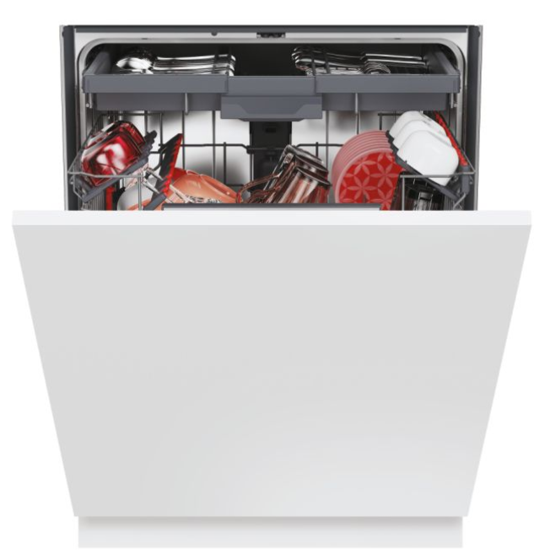
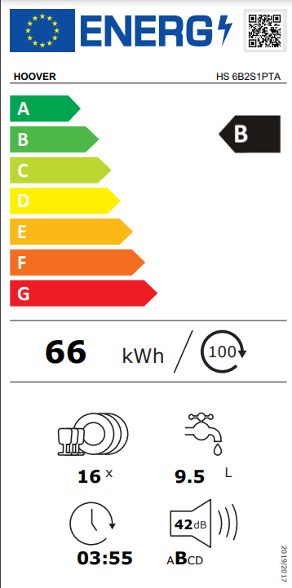
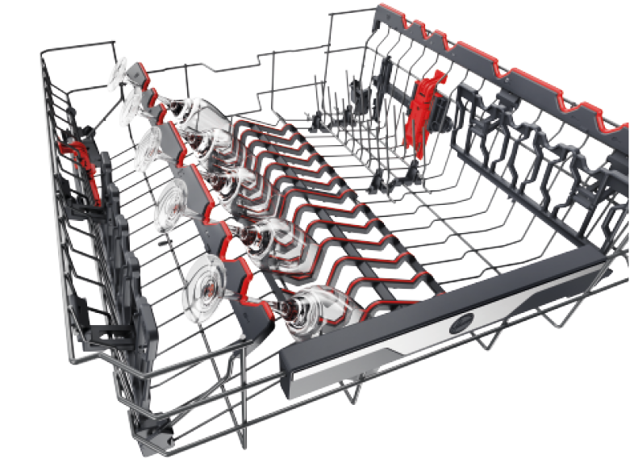
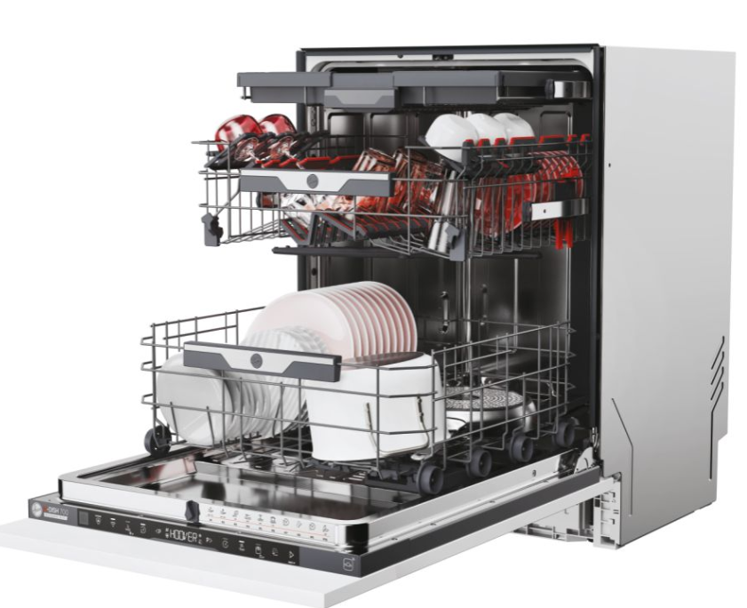
HS 6B2S1PTA Plně vestavná myčka nádobí H-DISH 700 – šíře 60 cm energetická třída B, digitální displej, 10 programů, 16 sad nádobí, 42 dB(A), Příborová zásuvka, PowerWash
Parametry odpovídají Nařízení v přenesené pravomoci: (EU) 2019/2017
Více informací o výrobku naleznete pod tímto QR kódem:
Hlavní vlastnosti (Nařízení v přenesené pravomoci: (EU) 2019/2017)
Třída energetické účinnosti B
Jmenovitá kapacita (sady nádobí) 16
Spotřeba energie na 1 cyklus programu Eco (kWh) 0,66
Spotřeba energie na 100 cyklů programu Eco (kWh) 66
Spotřeba vody na 1 cyklus v programu Eco (l) 9,5 Trvání programu Eco (h:min) 3:55
Úroveň emisí hluku šířeného vzduchem (dB(A) re 1 pW) 42
Emisní třída hluku šířeného vzduchem B
Programy
10 programů základních + 20 programů v aplikaci
AUT. HYGIENICKÝ 65 – 75 °C, AUTO CARE 45 – 50 °C, EKO 45 °C, Univerzální 60 °C, SKLO 45 °C, Intenzivní 75 °C, 59MIN 65 °C, Předmytí, Rychlý 49 65 °C, NOC 55 °C
Funkce
Konektivita – WiFi + Bluetooth – ovládání přes aplikaci hOn
Funkce INTENZIVNÍ+ - zvýšení průtoku tlaku vody na ostřikovacích ramenech
Funkce Express – úspora energie a času až o 25%
Funkce Extra Dry – optimální účinnost sušení
Odložený start až 24 hod
Ukazatel nedostatku soli a leštidla (sensor)
Konstrukce
PowerWash – 6 přídavných ostřikovacích trysek
Dotykové ovládání
Třetí příborová zásuvka
Automatické otevírání dvířek na konci mycího cyklu
Polohování horního koše pomocí Easy-Click
Sklopitelné držáky talířů ve spodním koši (částečně)
Sklopitelné držáky šálků v horním koši
Držáky na šálky – prémium s ABT
Total Care – prémiové příslušenství – dvojitá podpěra pro sklenice v horním koši
Active Hygiene Protection: : Po aktivaci se teplota cyklu zvýší na více než 65 °C, čímž se spustí silné dezinfekční ošetření košů a hlavních plastových součástí uvnitř myčky.
Výkyvné panty, Kluzná dekorační deska (IKEA METOD)
Invertorový motor (BLDC)
Bezpečnost
Ochrana proti přetečení Aquastop
16 sad nádobí
Automatické otevírání dvířek
WiFi + Bluetooth
Power
Wash
3. příborová zásuvka
Logistická data
Kód 32901639
EAN 8059019061771
Provedení Plně vestavná
Rozměry výrobku V × Š × H (mm) 818 × 597 × 555
Čistá váha výrobku (kg) 45
Rozměry balení V × Š × H (mm) 896 × 649 × 676
Hmotnost s obalem (kg) 47
Aquastop

